Slide 1

Закріплення таблиці множення. Задачі на знаходження суми двох добутків
Математика
3 клас
Розділ 3. Табличне множення і ділення
Урок 37

Slide 2




Налаштування на урок
Всі сідайте тихо, діти,
Домовляймось не шуміти,
На уроці не дрімати,
А старанно працювати.
Скажи, які твої очікування на урок
Буде легко!
Відчую успіх!
Буде цікаво!
У мене все вийде!

Slide 3

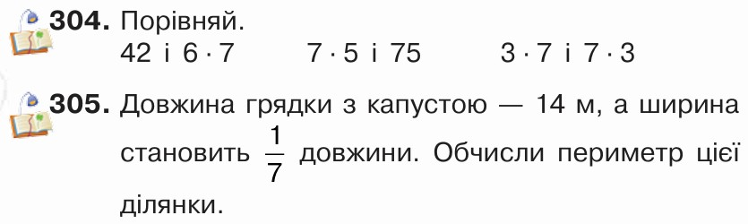
Домашнє завдання
На сторінці 50 задача № 305;
та нерівності № 304

Slide 4
План уроку
Складання і розв’язування рівнянь
Дії з іменова-ними числами.
Розв’зування задач на знаходження суми двох добутків
Закріплення таблиць множення і ділення

Slide 5
Вибери вираз і поясни розв’язання кожної задачі
Кратне порівняння
Різницеве порівняння
І – 3 см
ІІ –12см
І – 3 см
ІІ –12см
У ?р.
на ?р.
Знаходження суми
І – 3 см
ІІ –12см
?см
12 + 3
12 – 3
12 : 3

Slide 6

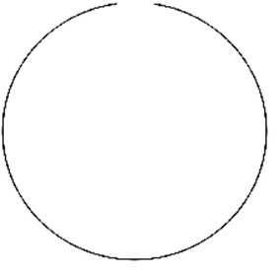









Назви числами, що не є результатом множення на 7.
14
56
45
17
63
35
21
Знайди різницю цих чисел
-

Slide 7

Спрости вирази й обчисли їх значення
7 + 7 + 7 + 7 + 47 =
66 + 6 + 6 + 6 =
28 + 47 =
66 + 18 =
75
84
1 + 1 + 1 + 1 + 1 + 1 – 1 + 11 =
3 + 3 + 3 + 3 + 3 + 3 – 3 + 73 =
5 + 11 =
16
15 + 73 =
88
Підручник
Ст.51 №306

Slide 8
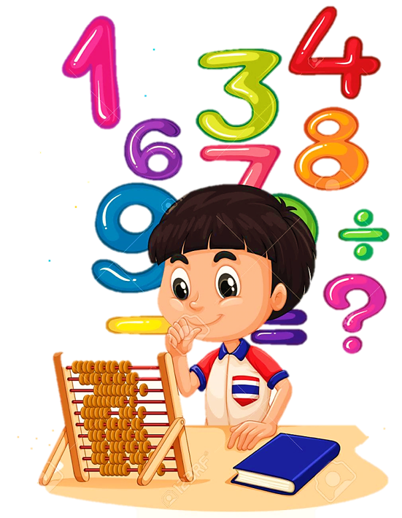
Виконай дії з іменованими числами.
28 мм : 7 =
35 ц : 7 =
45 грн : 5 =
24 год : 3 =
30 см : 5 см =
14 л : 7 л =
4 мм
5 ц
9 грн
8 год
6
2
Підручник
Ст.51 №307

Slide 9
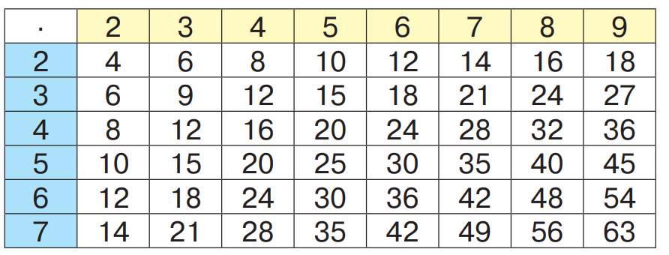
Досліди таблицю. Дай відповіді на запитання.
Виконай завдання.
Скільки в таблиці є добутків, значення яких дорівнює 24?
Скільки в таблиці є добутків, значення яких дорівнює 36?
Склади за таблицею всі добутки, у яких перший множник дорівнює 7.
Підручник
Ст.51 №308

Slide 10








Хвилинка каліграфії
7 14 21 28 35 42 49 56 63 70
Прочитайте ряд чисел. Визначте закономірність і запишіть

Slide 11
Прочитай математичні загадки
Склади рівняння і розв’яжи їх
1) Невідоме число збільшили в 7 разів й отримали 42. Знайди невідоме число.
х ∙ 7 = 42
х = 6
2) 30 поділили на невідоме число й отримали 5. Знайди невідоме число.
30 : с = 5
с = 6
3) 67 збільшили на невідоме число й отримали 100. Знайди невідоме число
67 + а = 100
а = 33
Підручник
Ст.51 №309

Slide 12










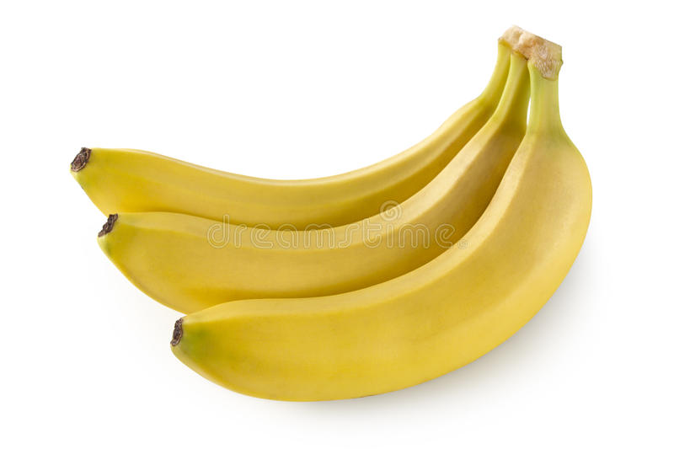
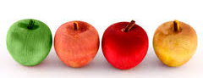

Розв′яжіть задачу 310 виразом
Купили 3 банани, по 7грн кожний, і 4 яблука, по 5грн кожне. Яка вартість покупки?
Б –
Я –
3 б. по 7 грн
?грн
4ябл. по 5грн
7 ∙ 3 + 5 ∙ 4 =
41 (грн)
вартість покупки 41 грн.
Підручник
Ст.52 №310
Це задача на знаходження суми двох добутків

Slide 13
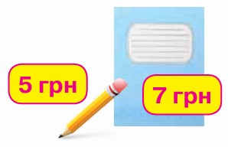
Складіть задачу про купівлю товарів зображених на малюнку, у якій треба знайти суму двох добутків
Розв’яжіть задачу виразом
З –
Ол –
4 з. по 7 грн
?грн
6ол. по 5грн
7 ∙ 4 + 5 ∙ 6 =
58 (грн)
Олеся купила 4 зошита по 7 грн і 6 олівців по 5 грн. Яка вартість покупки?
Підручник
Ст.52 №311
вартість покупки 58 грн.

Slide 14
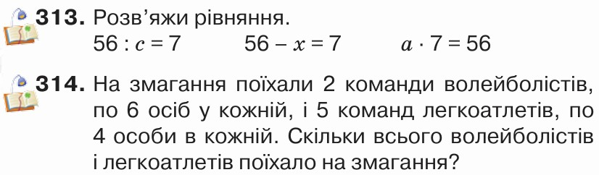
Домашнє завдання
На сторінці 52 задача № 314;
та рівняння № 313

Slide 15



Рефлексія. Вправа «Мікрофон»
Що позначає дія множення?
Яка остання дія в задачі на знаходження суми двох добутків?
Яке завдання на уроці було найважчим?

Slide 16
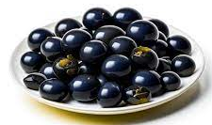

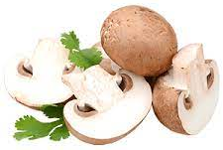
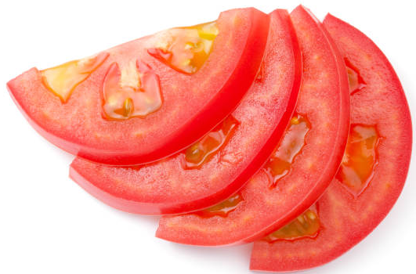
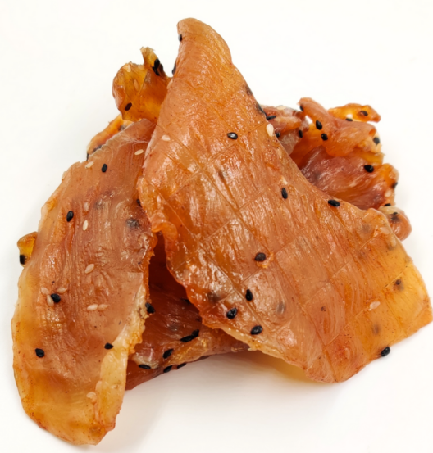

Рефлексія. Вправа «Піца»
Є основа піци та зображення шматочків грибів, помідорів, курки, листя салату, оливок. «Наповніть» свою уявну піцу та намалюйте, що найбільше сподобалося або запам’яталося на уроці
Складання рівнянь
Розв’язування складених задач
Дії з іменованими числами
Спрощення виразів
Робота з таблицею множення

